Slide 1



Amazon Linux
Unidad 3: Sistemas operativos de red Linux
Notes:
Locución (1): Presentación de la asignatura

Slide 2
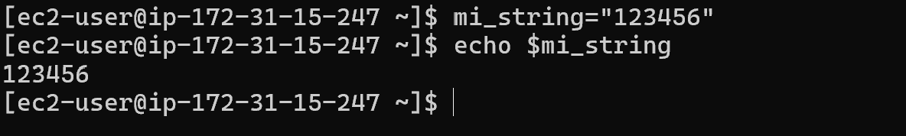
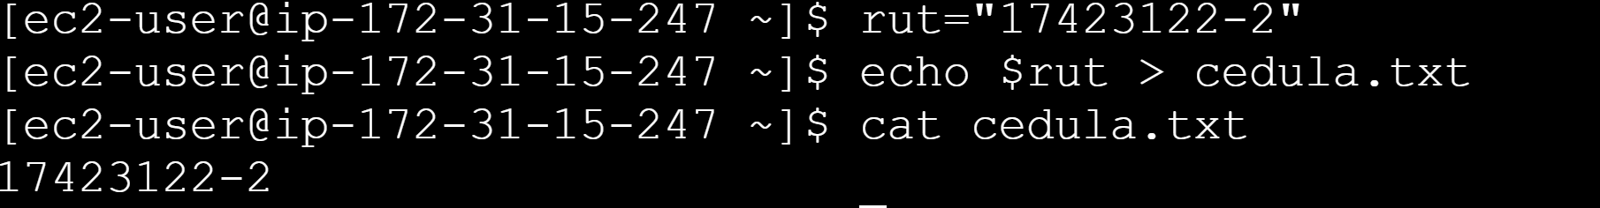
Caracteres y strings
Los caracteres son unidades de información que se representan con símbolos. Pueden ser de varios tipos como alfanuméricos, números enteros, signos de puntuación. Varios caracteres son interpretados por la shell de manera especial. Estos se llaman caracteres especiales, claro, y permiten desarrollar alguna lógica, dependiendo del contexto. Por ejemplo, algunos caracteres: @ # . ? ! , / \ > ~ a µ g § R.

Slide 3
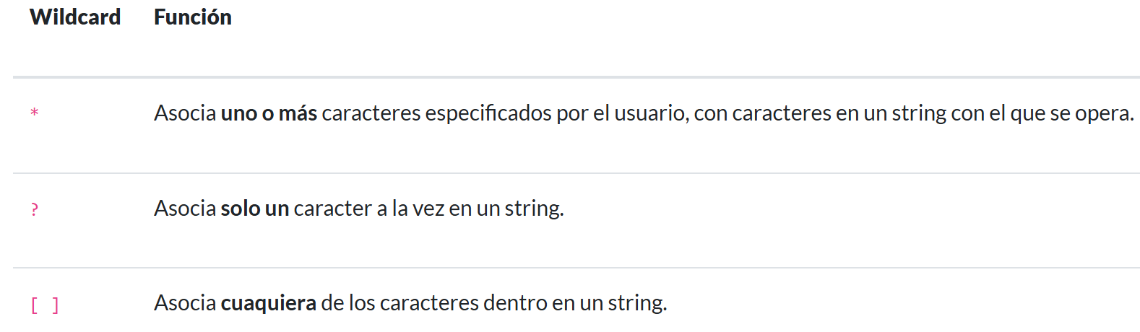
Caracteres y strings
Los wildcards o wild characters son símbolos utilizados para representar uno o más caracteres. Se pueden utilizar con otros comandos para facilitar el procesamiento o búsqueda de archivos, directorios y datos en general.

Slide 4
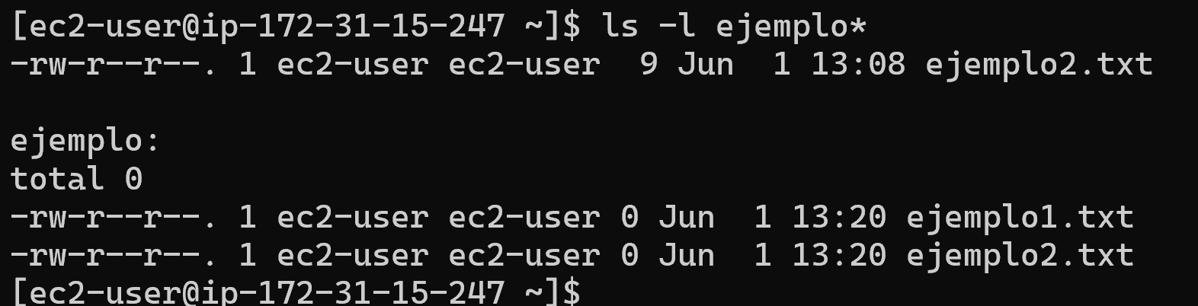
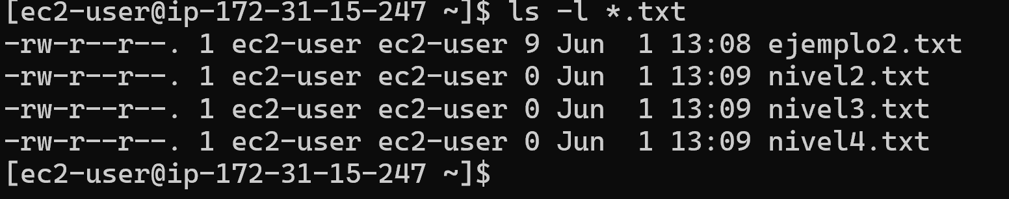
Caracteres y strings
Podemos listar todos los archivos que empicen por el string ejemplo:
listar todos los archivos que terminen por el string .txt:

Slide 5
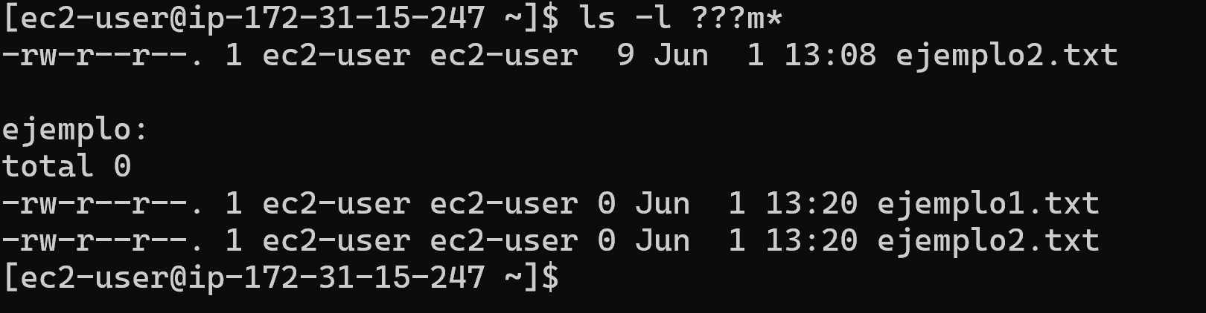
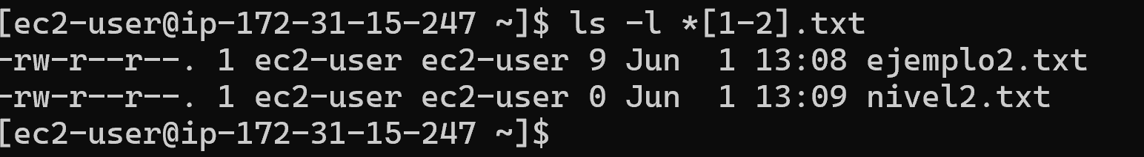
Caracteres y strings
Buscar todos los archivos contengan la palabra ejemplo pero con 3 caracteres desconocidos antes:
Buscar los archivos que terminen con el número 1 o 2 en su nombre antes de la extensión del archivo:

Slide 6
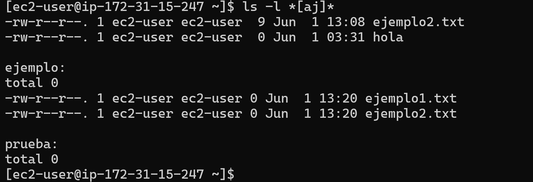
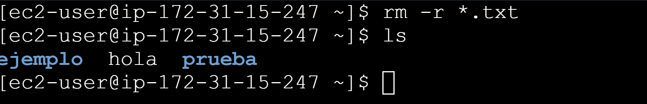
Caracteres y strings
Todos los archivos que contengan por a o j:
Borramos todos estor archivos:

Slide 7
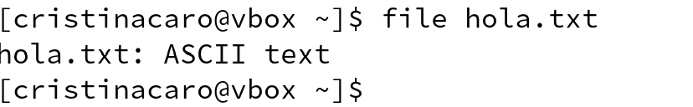
El comando File
file [OPCIONES] [ARCHIVO...]
Prueba FILE(s) para determinar el tipo de archivo y muestra los resultados en la salida estándar.

Slide 8
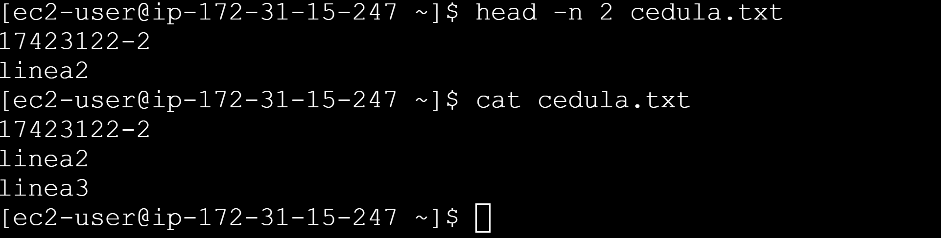
El comando Head
head [OPCIONES] [ARCHIVO...]
Algunas veces todo lo que se necesita al examinar un archivo es ver las primeras líneas del archivo. El comando head nos permite hacer esto.
Opciones:
–n numero de lineas

Slide 9
Modificación de archivos
Un editor de textos no es un procesador de palabras (como MS Word o Writer); trabaja con texto plano, sin formatos ni estilos.
nano: Editor de texto clásico basado en la línea de comandos, ideal para ediciones rápidas en la terminal.
Linux incluye por defecto una gran variedad de editores de texto para administrar el sistema.
gedit: Editor de texto gráfico (GUI), intuitivo y similar al Bloc de notas tradicional.

Slide 10
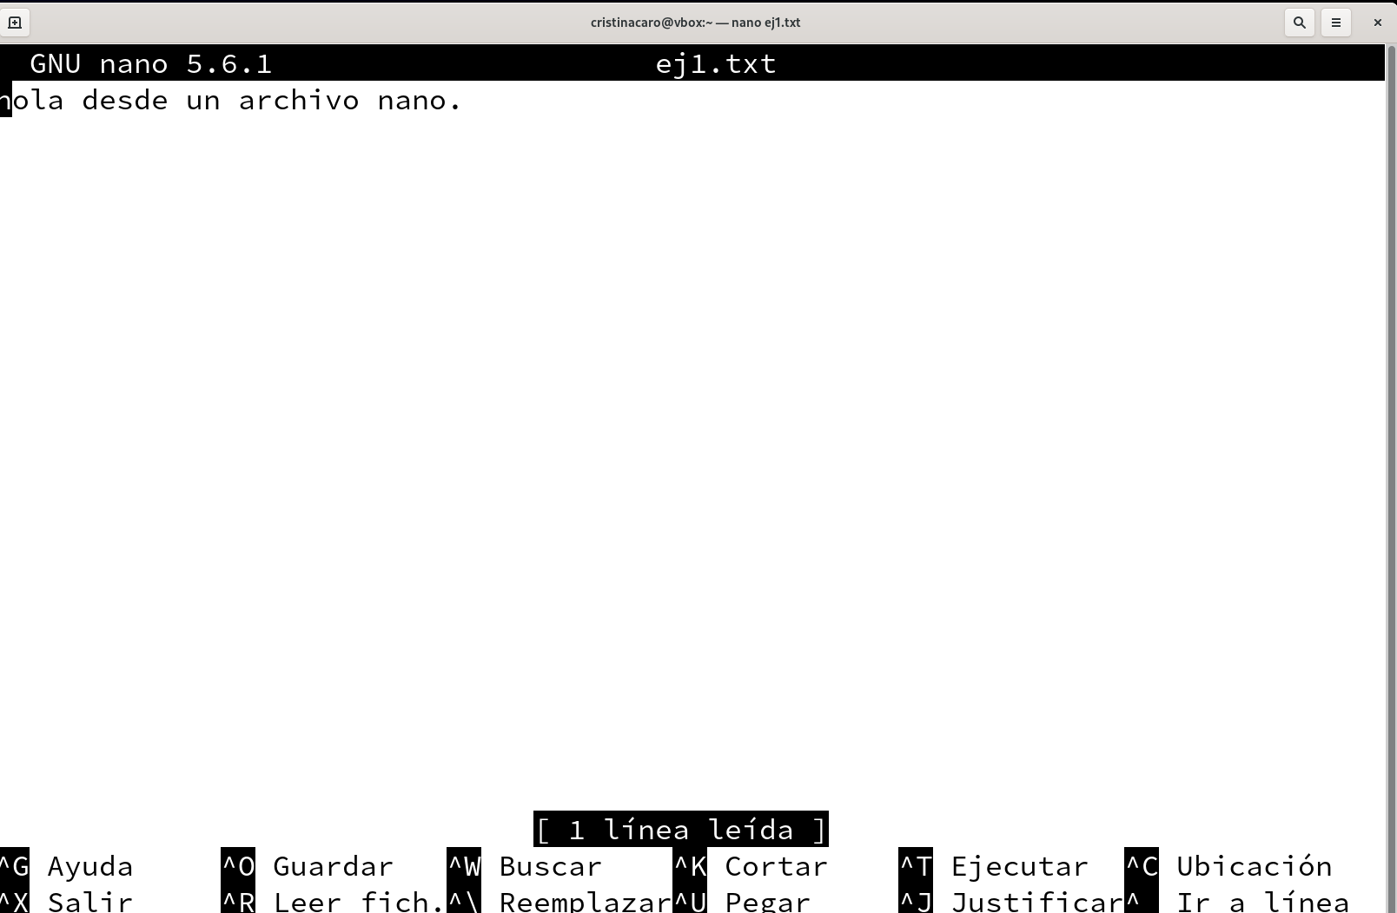
Editor De Texto Nano
Sintaxis:
nano [OPCIONES] [ARCHIVO]
Ctrl + O : Guarda el archivo actual ("Write Out"). Te pedirá un nombre de archivo si es nuevo.
Ctrl + X: Cierra nano. Si hay cambios sin guardar, te preguntará si deseas guardarlos.

Slide 11
Editor de texto Vim
Cambiar al modo inserción:
i → Insertar antes del cursor
a → Insertar después del cursor
o → Nueva línea debajo
Volver al modo normal
Presiona Esc
Guardar y salir
:w → Guardar
:q → Salir
:wq → Guardar y salir
:q! → Salir sin guardar
Sintaxis:
vim [ARCHIVO]

Slide 12
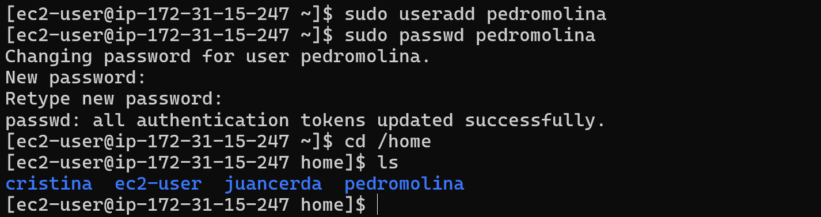
Creación de Usuarios
Sintaxis : sudo useradd [opciones] nombre_usuario
Propósito: Agrega una nueva cuenta de usuario al sistema.
La creación de usuarios requiere privilegios de root, para eso usamos usando sudo:
-m: Crea el directorio personal del usuario (ej. /home/nombre_usuario).
Al crear un nuevo usuario se debe asignar un password

Slide 13
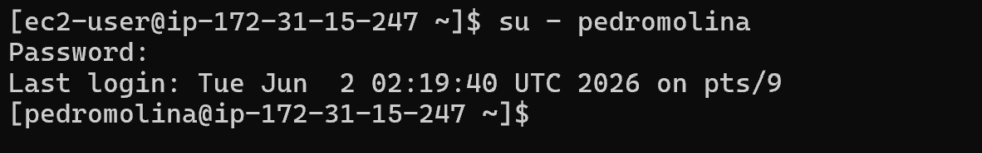
Inicio de sesión de Usuarios
El usuario debe iniciar sesión para poder ingresar a su home.
Registro de auditoría: Tras ingresar la clave con éxito, el sistema operativo despliega el mensaje informativo de seguridad:
Last login: Tue Jun 2 02:19:40 UTC 2026 on pts/9Esto indica que el último acceso previo de este usuario ocurrió el martes 2 de junio de 2026 a las 02:19:40 UTC, a través de la terminal virtual pts/9.

Slide 14
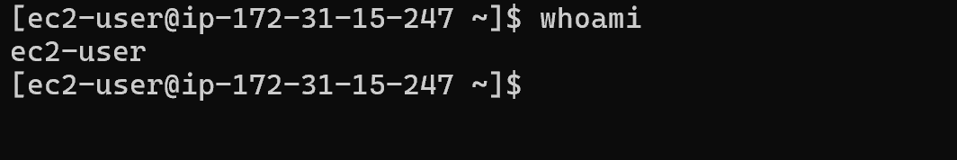
Identicadores de los Usuarios
Identificación de Usuario
Propósito: Muestra el nombre de usuario efectivo del usuario actual.
Propósito: Muestra la información de identidad del usuario (UID, GID primario y grupos a los que pertenece).

Slide 15
Información Usuario y Grupos
Uid :Es el identificador único numérico que el kernel de Linux le asigna al usuario.
Gid :Es el identificador del grupo principal del usuario.En Linux, cada vez que se crea un usuario, el sistema crea automáticamente un grupo con su mismo nombre (mecanismo llamado User Private Group).

Slide 16
Información Usuario y Grupos
Groups :Muestra una lista de todos los otros grupos a los que pertenece este usuario. Estar en estos grupos le otorga permisos especiales en el servidor sin necesidad de ser el usuario "root":
1000(ec2-user): Reitera su grupo privado principal.
4(adm): Grupo de administración. Le permite al usuario leer los archivos de registros o logs del sistema (ubicados en /var/log) para tareas de diagnóstico.
10(wheel): Este es un grupo crítico en sistemas basados en Red Hat / Amazon Linux. Los usuarios que pertenecen a wheel están autorizados para ejecutar el comando sudo. Si no estuviera aquí, este usuario no podría ejecutar tareas como administrador.
190(systemd-journal): Le otorga permisos para usar el comando journalctl y leer las bitácoras de los servicios gestionados por el sistema operativo de forma rápida.

Slide 17
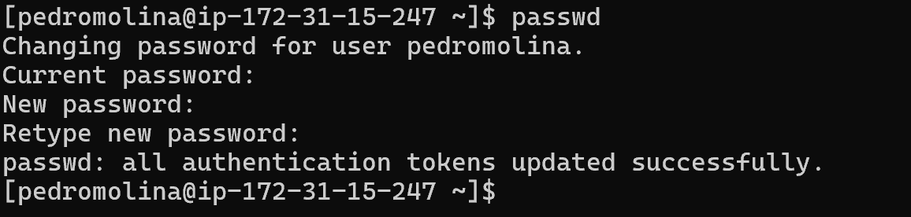

Gestión de los Usuarios
Passwd
El sistema asumirá que deseas cambiar tu propia contraseña. Por seguridad, el proceso sigue estos pasos:
Te pedirá tu contraseña actual
Te pedirá la nueva contraseña
Te pedirá confirmar la nueva contraseña
Passwd usuario asigna una contraseña a un usuario nuevo

Slide 18
Archivos importantes Usuario y Grupos
Archivo | Propósito
/etc/ archivo passwd | Contiene información de los usuarios.
/etc/ archivo shadow | Contiene contraseñas encriptadas y políticas.
/etc/ archivo group | Define grupos del sistema.
/etc/ archivo gshadow | Contraseñas y control de acceso a grupos.

Slide 19
Propiedades de Archivos regulares y Permisos
Conceptos Claves
Los archivos tienen usuario propietario, un grupo propietario, y una serie de permisos.
Tres tipos de permisos: lectura (r), escritura (w) y ejecución (x)
Tres clases de acceso: (u)suario, (g)rupo propietario, y (o)tro
Ver la propiedad y los permisos de archivo: ls -l
Modificar permisos de archivos: chmod
- un guion representa un archivo común (de texto, html, mp3, jpg, etc.)
d representa un directorio
l link, es decir un enlace o acceso directo
b binario, un archivo generalmente ejecutable

Slide 20
Permisos para Directorios y Archivos
En Linux, la seguridad del sistema se basa en controlar quién puede acceder a los recursos y de qué manera. Para lograrlo, cada archivo y directorio cuenta con reglas de acceso específicas.
El sistema operativo organiza el control de acceso dividiendo a los usuarios en tres categorías:
Usuario Propietario (u - User/Owner): Por lo general, es la cuenta de usuario que creó el archivo originalmente. Tiene el control directo sobre él.
Grupo Propietario (g - Group): Un grupo de usuarios del sistema que comparte los mismos derechos de acceso sobre ese archivo. Ideal para el trabajo colaborativo.
Otros (o - Others): Representa a todos los demás usuarios del sistema que no son el dueño del archivo ni pertenecen al grupo propietario.

Slide 21
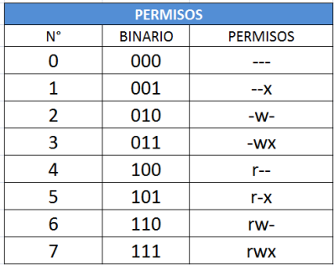
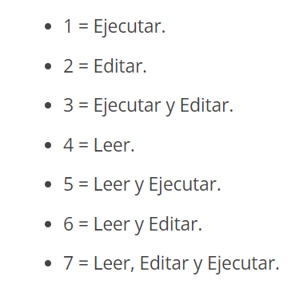
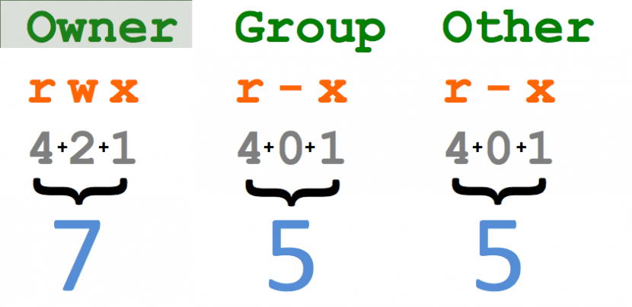
Archivos Y Permisos Método Numérico

Slide 22
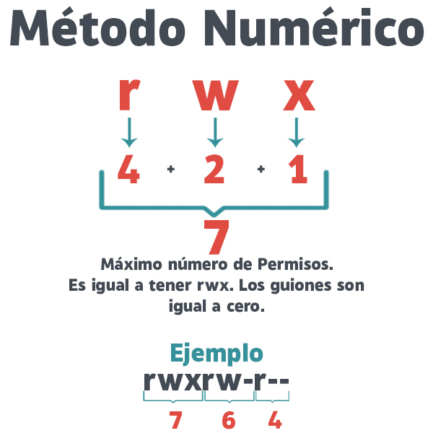
Archivos Y Permisos Método Numérico
Cada archivo o directorio tiene tres niveles de propiedad:
Usuario propietario (u).
Propietario del grupo (g).
Otros (o).
A cada nivel de propiedad se le pueden asignar los siguientes permisos:
Leer (r).
Escribe (w).
Ejecutar (x).

Slide 23
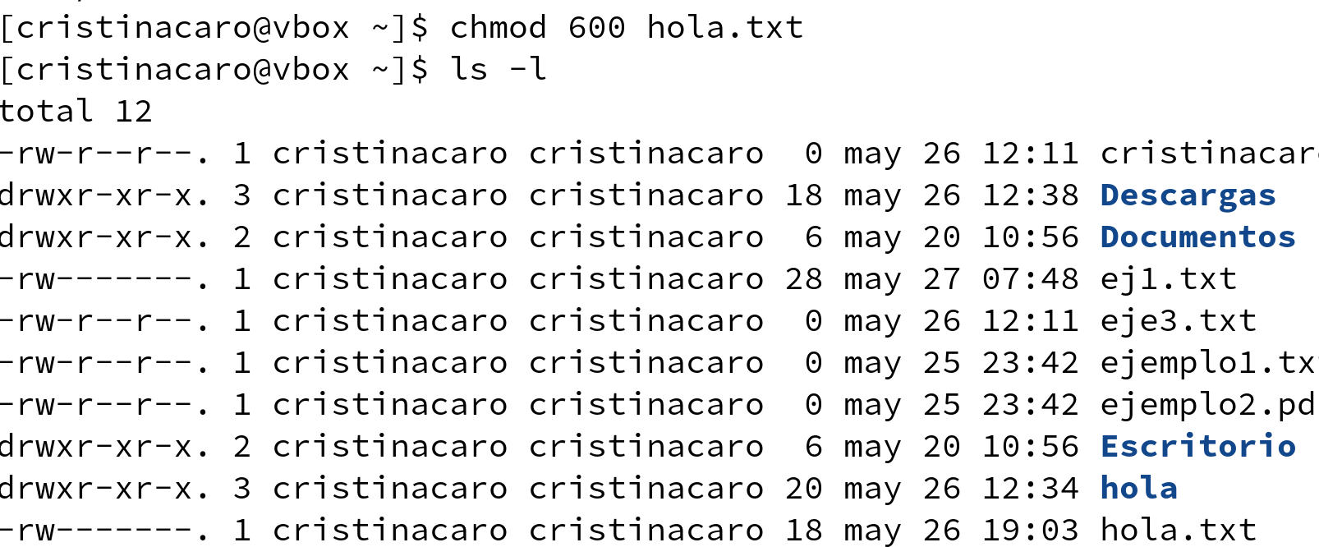
Comando chmod
chmod es el comando nativo de la terminal diseñado para cambiar los permisos de un archivo o directorio.
Su nombre proviene directamente de la abreviación de la acción en inglés: Change mode.
Por defecto: El archivo está configurado para que solo su propietario pueda modificarlo (permiso de escritura w), pero permite que cualquier otro usuario del sistema pueda leerlo (permiso de lectura r).

Slide 24
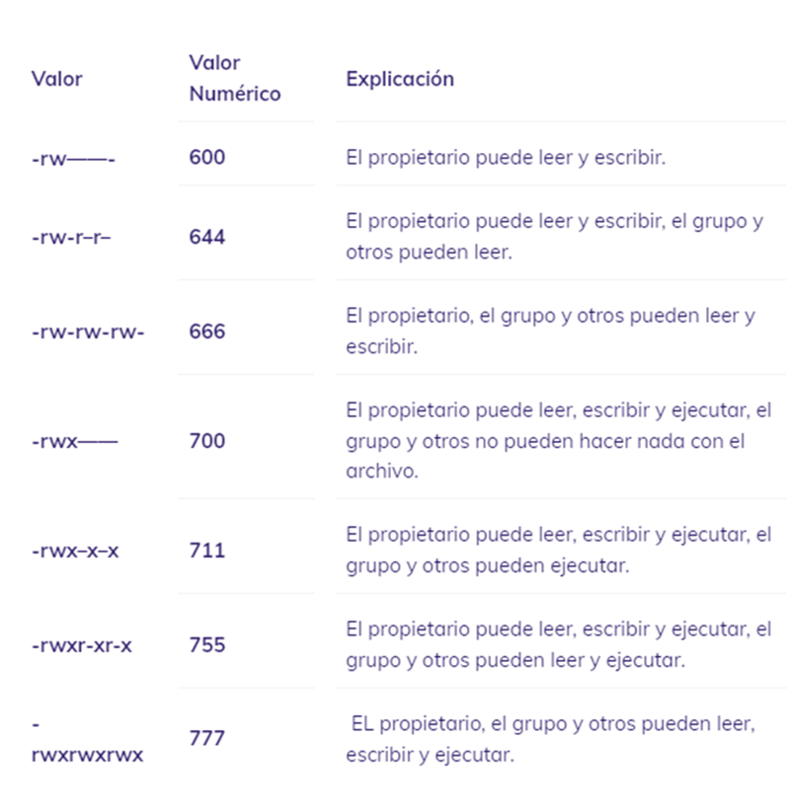
Actividad Práctica: Gestión de Usuarios, Archivos y Permisos en Linux
Crea un usuario llamado usuariotest con su directorio personal
Asignar una contraseña al usuario
Inicia sesión como usuariotest
Crea un archivo de texto llamado prueba.txt y escribe algo dentro usando nano
Visualiza las primeras líneas del archivo creado con comando head
Verifica los permisos del archivo
Cambia los permisos del archivo para que r-xr-x---

Slide 25
Amazon Linux
Unidad 3: Sistemas operativos de red Linux.
Notes:
Locución (1): Presentación de la asignatura

